Slide 1



حصة مراجعة الجبر العام
من تقديم : قاسيمي ياسين

Slide 2
سنحاول في هذه المراجعة شرح المفاهيم الضرورية التي يجب عليكم اكتسابها مع حل بعض الامثلة البسيط و نماذج من امتحانات اذا كان الوقت كافيا و سنهتم بدراسة الفصول التالية :
الزمر الناظمية
الزمر
قابلية العد
العلاقات و التطبيقات

Slide 3

العلاقات
في الجبر نستعمل مفهوم العلاقة لتحديد خاصية ما لعناصر هاته مجموعة فإما ان يكونا يتمتعان بالخاصية فنقول ان بينهما علاقة او لا يتمتعان بها فنقول انه ليس بينهما علاقة
مثلا لتكن S المجموعة التالية :
$$S=\left\{1,2,A,B,ي, ت\right\}$$
و لنعرف العلاقة التالية على S :
$$xℛy⇔xو y اللون نفس من$$
عند إذن لدينا :
$$1ℛA 2ℛي Aℛت$$

Slide 4




العلاقات
العلاقات
و يمكن ان تكون لهاته العلاقات 4 خواص و هي :
01
04
03
02

Slide 5

العلاقات
علاقة الترتيب
اذا كانت العلاقة انعكاسية و متعدية و ضد تناظرية نقول عنها انها علاقة ترتيب و نقول عن المجموعة المزودة بهاته العلاقة انها مجموعة مرتبة
اذا كان لكل عنصرين من المحموعة علاقة نقول عن العلاقة انها علاقة ترتيب كلي و عن المحموعة انها مرتبة كليا و لكن اذا وجد على الأقل عنصران ليس بينهما علاقة فنقول ان العلاقة هي علاقة ترتيب جزئي و عن المجموعة انها مرتبة جزئيا
$∀x,y∈A xℛy ∨ yℛx$علاقة ترتيب كلي :
$∃x,y∈A xℛy ∧ yℛx$علاقة ترتيب جزئي :
مثلا العلاقة يقسم هي علاقة ترتيب كلي في المجموعة$\left\{1,2,4,8\right\}$لكنها علاقة ترتيب جزئي في المجموعة $\left\{1,2,4,7\right\}$لأن 7 و 2 اوليان فيما بينهما

Slide 6

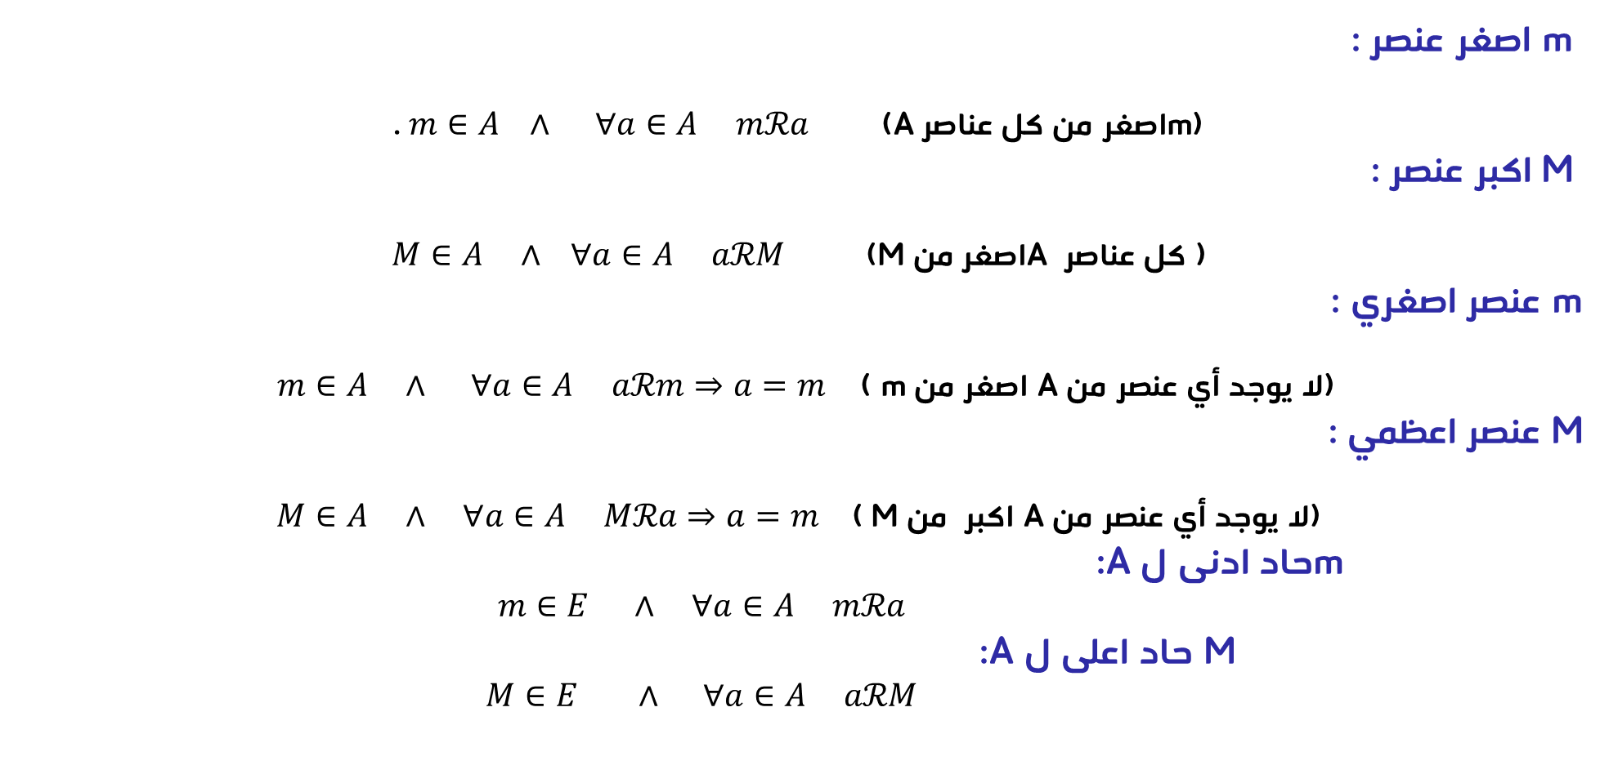
العلاقات
العناصر الخاصة في المجموعات المرتبة :
m اصغر عنصر :
(mاصغر من كل عناصر A). $m∈A ∧ ∀a∈A mℛa$
M اكبر عنصر :
( كل عناصر A اصغر من M) $M∈A ∧ ∀a∈A aℛM$
m عنصر اصغري :
(لا يوجد أي عنصر منA اصغر من m ) $m∈A ∧ ∀a∈A aℛm⇒a=m$
M عنصر اعظمي :
(لا يوجد أي عنصر منA اكبر من M ) $M∈A ∧ ∀a∈A Mℛa⇒a=m$
m حاد ادنى ل A:
$$m∈E ∧ ∀a∈A mℛa$$
M حاد اعلى ل A:
$$M∈E ∧ ∀a∈A aℛM$$

Slide 7
العلاقات
مخطط العلاقة ((hasse diagram:
لتسهيل التعرف على العناصر المميزة للمجموعات المرتبة نقوم برسم مخطط يعرف بمخطط العلاقات او مخطط هاس
خطوات رسم مخطط هاس :
نقوم برسم عناصر المجموعة
نربط بين العناصر التي بينها علاقة بسهم ينطلق من الأكبر الى الأصغر
نعيد ترتيب عناصر المجموعة بحيث تكون كل الأسهم متجهة نحو الأعلى
نقوم بحذف الخطوط الغير الضرورية و رؤوس الأسهم

Slide 8
$$A=\left\{1,2,4,5,6\right\} xℛy⟺∃k∈ℤ , y=kx$$
مثال
1
2
6
4
5

Slide 9
$$A=\left\{1,2,4,5,6\right\} xℛy⟺∃k∈ℤ , y=kx$$
مثال
1
2
6
4
5

Slide 10
$$A=\left\{1,2,4,5,6\right\} xℛy⟺∃k∈ℤ , y=kx$$
مثال
6
4
5
2
1

Slide 11
$$A=\left\{1,2,4,5,6\right\} xℛy⟺∃k∈ℤ , y=kx$$
مثال
6
4
5
2
1

Slide 12
العلاقات
المجموعة الاستقرائية :
نقول عن مجموعة غير خالية انها اسقرائية اذا كانت لكل مجموعة جزئية مرتبة منها عنصر حاد من الاعلى
نظرية زورن :
كل مجموعة استقرائية تقبل عنصر اعظمي

Slide 13
العلاقات
علاقة التكافؤ
اذا كانت العلاقة انعكاسية و متعدية و تناظرية نقول عنها انها علاقة تكافؤ
صف التكافؤ :
صف تكافؤ عنصر xهي مجموعة العناصر التي تربطها علاقة بالعنصر x أي : $\overline{x}=\left\{y , yℛx \right\}$
مجموعة حاصل القسمة :
مجموعة حاصل القسمة هي مجموعة كل صفوف التكافؤ أي : $A/ℛ=\left\{\overline{x},xεA\right\}$

Slide 14
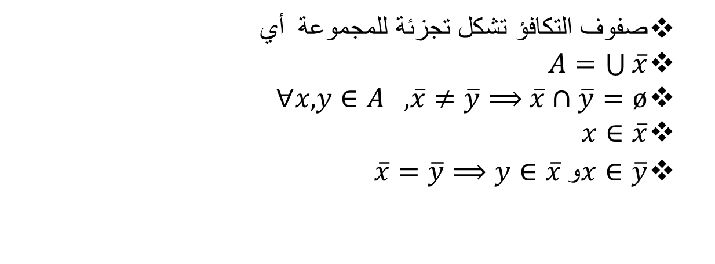
العلاقات
خواص صف التكافؤ :
صفوف التكافؤ تشكل تجزئة للمجموعة أي
$A=\bigcup{\overline{x}}$
$∀x,y∈A ,\overline{x}≠\overline{y}⟹$ $\overline{x}∩\overline{y}=ø$
$x∈\overline{x}$
$\overline{x}=\overline{y}⟹y∈\overline{x} وx∈\overline{y}$

Slide 15
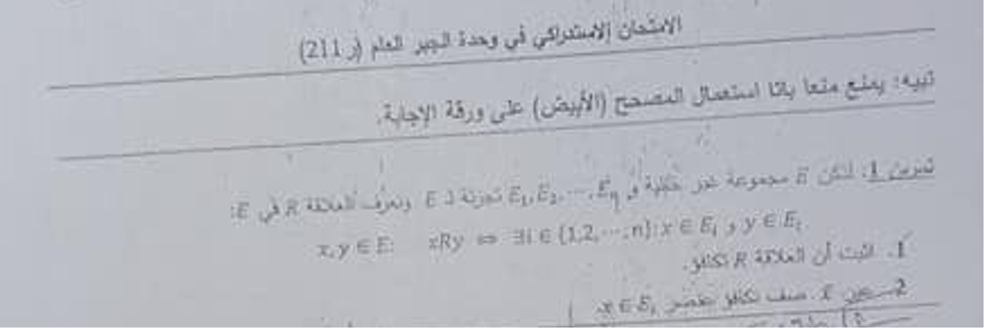
العلاقات
تمرين امتحان :

Slide 16
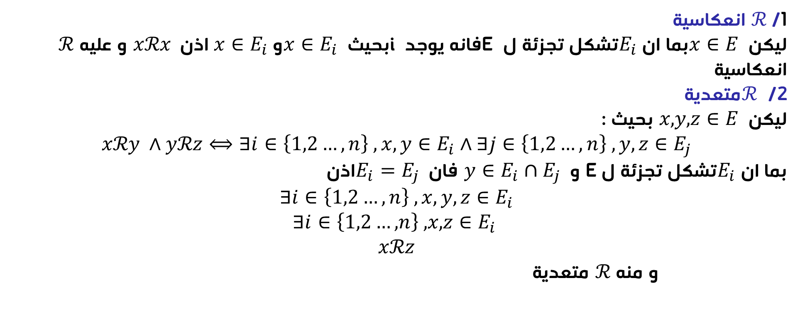
العلاقات
تمرين امتحان :
$$A=E=E_{1}UE_{2}U…E_{n} xℛy⟺∃i∈\left\{1,2…,n\right\} ,x,y∈E_{i}$$
1/ $ℛ$ انعكاسية
ليكن $x∈E$بما ان $E_{i}$تشكل تجزئة ل E فانه يوجد i بحيث $x∈E_{i}$و$x∈E_{i}$اذن $xℛx$ و عليه $ℛ$ انعكاسية
2/ $ℛ$ متعدية
ليكن $x,y,z∈E$ بحيث :
$$xℛy ∧yℛz⟺∃i∈\left\{1,2…,n\right\} ,x,y∈E_{i}∧∃j∈\left\{1,2…,n\right\} ,y,z∈E_{j}$$
بما ان $E_{i}$تشكل تجزئة لE و $y∈E_{i}∩E_{j}$ فان $E_{i}=E_{j}$اذن
$$∃i∈\left\{1,2…,n\right\} ,x,y,z∈E_{i}$$
$∃i∈\left\{1,2…,n\right\} ,x, z∈E_{i}$
$$xℛz$$
و منه $ℛ$ متعدية

Slide 17
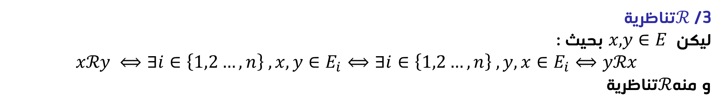
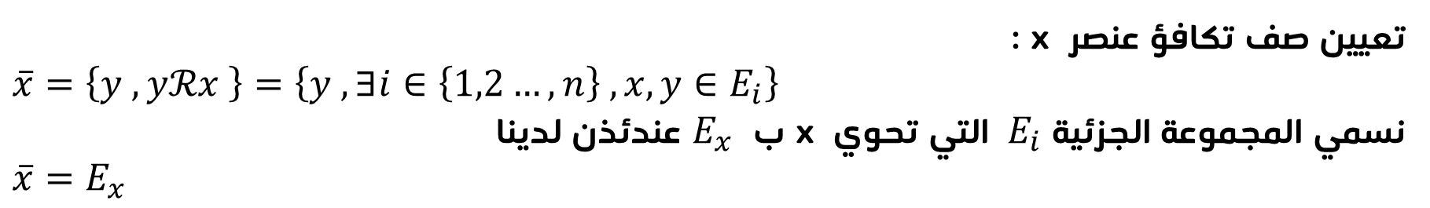
العلاقات
تمرين امتحان :
$$A=E=E_{1}UE_{2}U…E_{n} xℛy⟺∃i∈\left\{1,2…,n\right\} ,x,y∈E_{i}$$
3/ $ℛ$تناظرية
ليكن $x,y∈E$ بحيث :
$$xℛy ⟺∃i∈\left\{1,2…,n\right\} ,x,y∈E_{i}⟺∃i∈\left\{1,2…,n\right\} ,y,x∈E_{i}⟺yℛx$$
و منه$ℛ$تناظرية
تعيين صف تكافؤ عنصر x :
$$\overline{x}=\left\{y , yℛx \right\}=\left\{y , ∃i∈\left\{1,2…,n\right\} ,x,y∈E_{i}\right\}$$
نسمي المجموعة الجزئية ${ E}_{i}$التي تحوي x ب $E_{x}$ عندئذن لدينا
$$\overline{x}=E_{x}$$

Slide 18
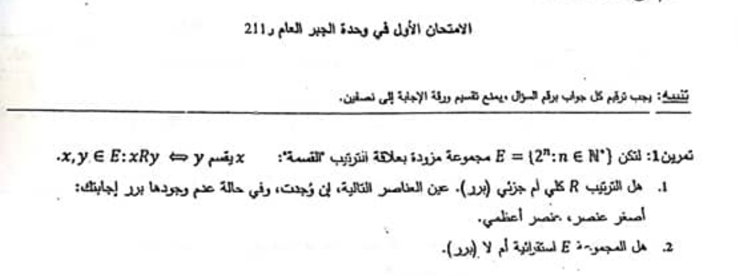
العلاقات
تمرين امتحان :

Slide 19

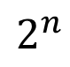
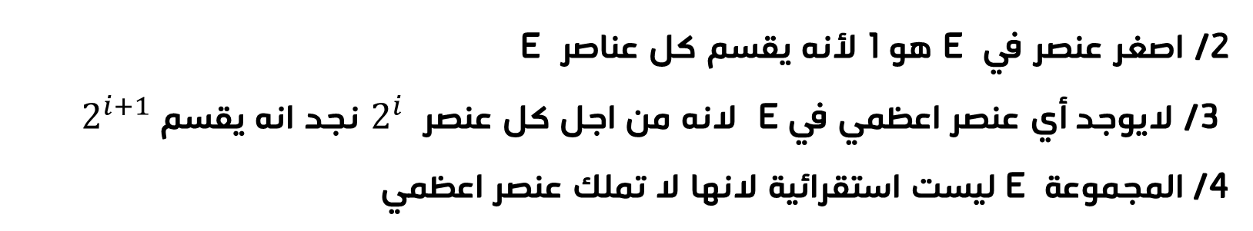
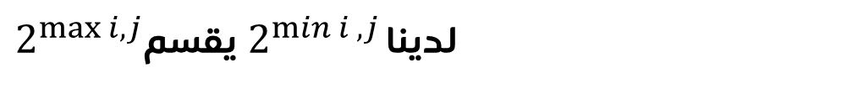
العلاقات
تمرين امتحان :
$$E=\{2^{n},n∈ℕ \}$$
1/ العلاقة يقسم هي علاقة ترتيب كلي لانه من اجل كل عنصرين E $من 2^{i}و 2^{j}$
$$2^{n}$$
$2^{\max{i,j}}$يقسم$2^{\min{i , j }}$لدينا
/2 اصغر عنصر في E هو 1 لأنه يقسم كل عناصر E
3/ لايوجد أي عنصر اعظمي في E لانه من اجل كل عنصر $2^{i}$ نجد انه يقسم $2^{i+1}$
4/ المجموعة E ليست استقرائية لانها لا تملك عنصر اعظمي
8
4
2
1

Slide 20
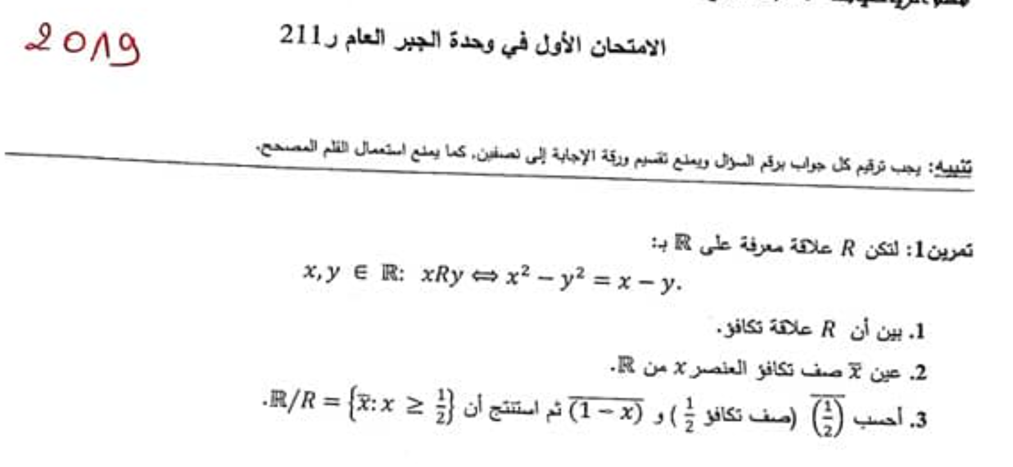
العلاقات
تمرين امتحان :

Slide 21

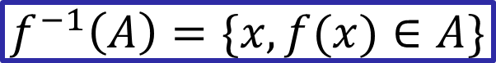
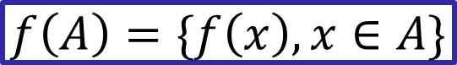

التطبيقات
نسمي تطبيقا $f$ كل علاقة ترفق بكل عنصر $x$ من محموعة E عنصرا وحيدا $f(x)$ من محموعة Fونكتب :
$f:E→F$
ليكن $f:E→F$ نقول عن $f$انه متباين اذاا من اجل كل $x_{1}و x_{2}$من E :
$$f\left(x_{1}\right)=f\left(x_{2}\right)⇒x_{1}=x_{2}$$
تطبيق متباين :
ليكن $f:E→F$ نقول عن $f$انه غامر اذاا
$$∀y∈F,∃x∈E y=f(x)$$
تطبيق غامر :
$$f\left(A\right)=\{f\left(x\right), x∈A\}$$
الصورة المباشرة :
$$f^{−1}\left(A\right)=\{x, f(x)∈A\}$$
الصورة العكسية :

Slide 22
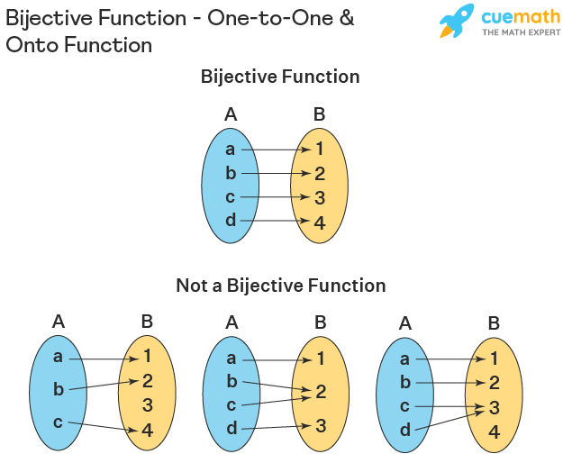


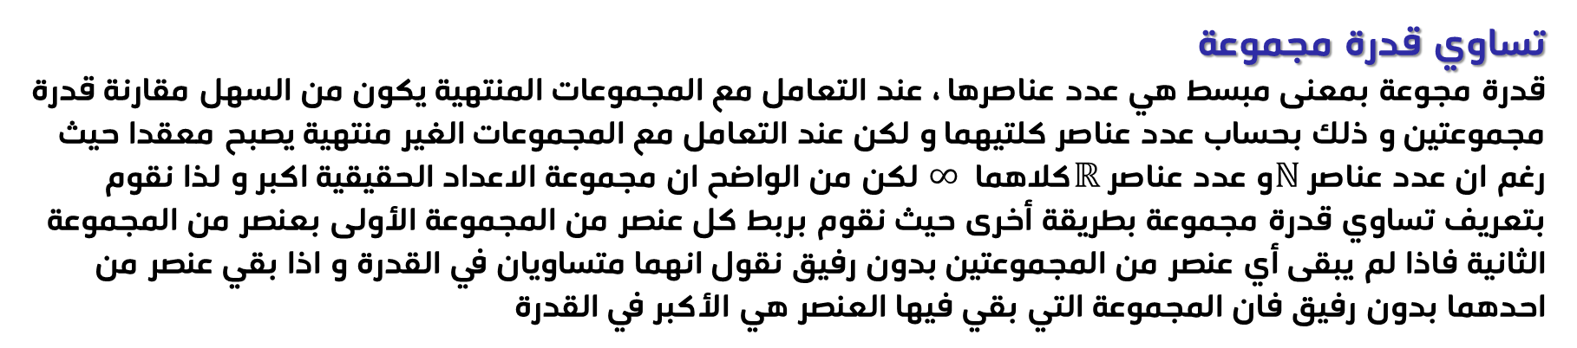
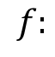
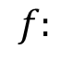
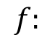
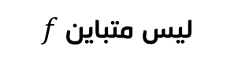
قابلية العد
تساوي قدرة مجموعة
قدرة مجوعة بمعنى مبسط هي عدد عناصرها ، عند التعامل مع المجموعات المنتهية يكون من السهل مقارنة قدرة مجموعتين و ذلك بحساب عدد عناصر كلتيهما و لكن عند التعامل مع المجموعات الغير منتهية يصبح معقدا حيث رغم ان عدد عناصر $ℕ$و عدد عناصر $ℝ$كلاهما $∞$ لكن من الواضح ان مجموعة الاعداد الحقيقية اكبر و لذا نقوم بتعريف تساوي قدرة مجموعة بطريقة أخرى حيث نقوم بربط كل عنصر من المجموعة الأولى بعنصر من المجموعة الثانية فاذا لم يبقى أي عنصر من المجموعتين بدون رفيق نقول انهما متساويان في القدرة و اذا بقي عنصر من احدهما بدون رفيق فان المجموعة التي بقي فيها العنصر هي الأكبر في القدرة
$$f:$$
$$f:$$
$$f:$$
متساويان في القدرة
غير متساويان في القدرة
غير متساويان في القدرة
$f$تقابل
$f$ليس غامر
$f$ليس متباين

Slide 23
قابلية العد
تساوي قدرة مجموعة
نقول عن مجموعتين E و F انهما متساويان في القدرة اذا وجد تطبيق تقابلي بينهما
قابلية العد
نقول عن مجموعة E انها قابلة للعد اذا تساوت في القدرة مع مجموعة الاعداد الطبيعية
خواص :
اتحاد مجموعتين قابلتان للعد قابل للعد
تقاطع مجموعتين قابلتين للعد اما منته او قابل للعد
الجداء الديكارتي لمجموعتين قابلتين للعد قابل للعد
كل مجموعة جزئية غير منتهية من مجموعة قابلة للعد هي قابلة للعد أيضا
مجموعة الاعداد الناطقة قابلة للعد
مجموعة الاعداد الحقيقية و كل المجالات غير قابلة للعد

Slide 24

قابلية العد
مقارنة قدرة مجموعتين :
$$تباينf:E→F ⇔card E ≤card F$$
نظرية كانتور :
اذا وجد تباين من E نحوF و تباين اخر من F نحو E فانه يوجد تقابل بينهما

Slide 25
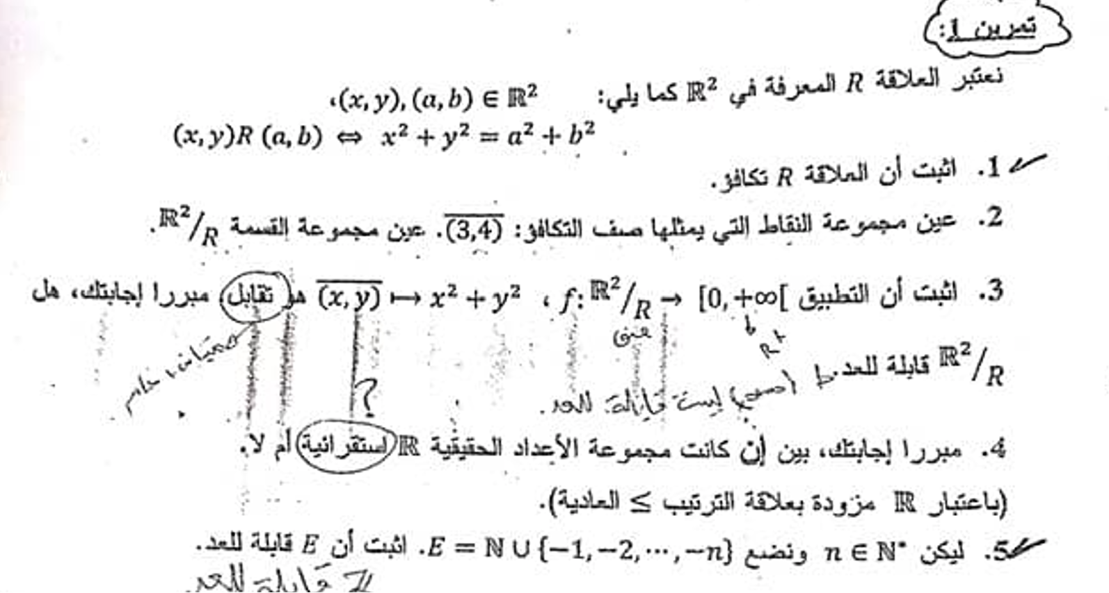
قابلية العد
تمرين امتحان :

Slide 26

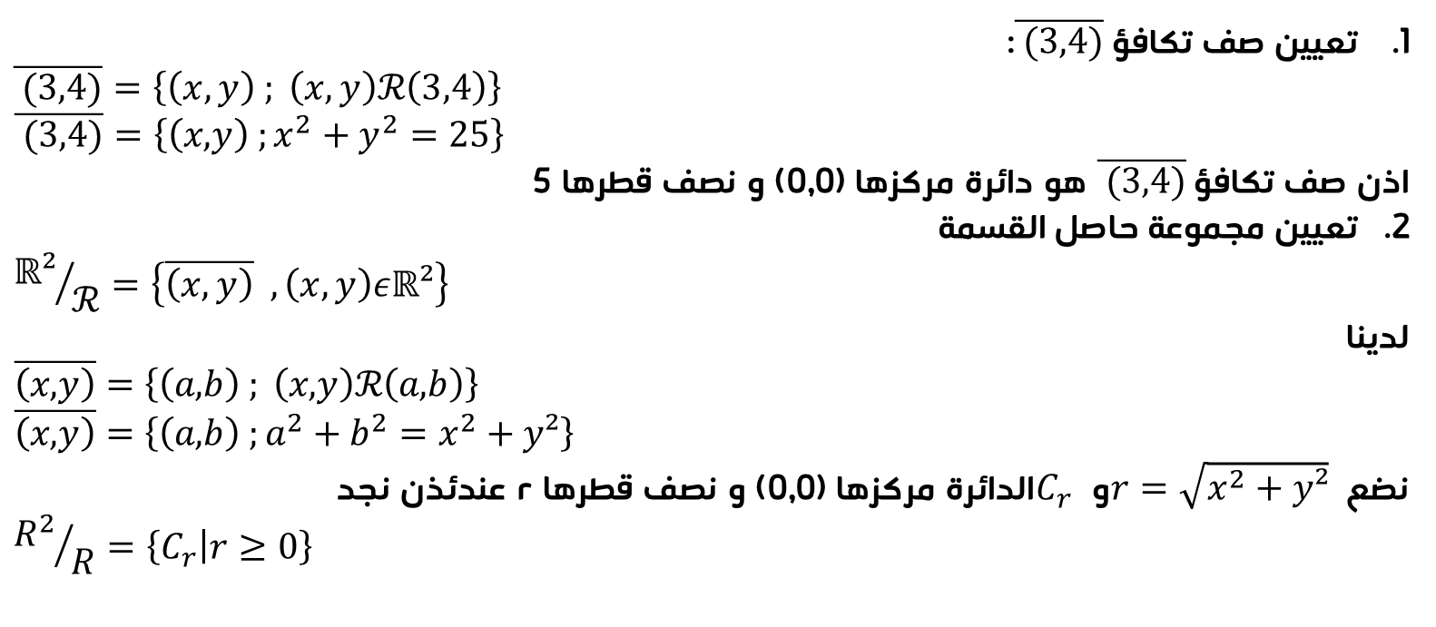
قابلية العد
تعيين صف تكافؤ:$\overline{ (3,4)}$
$$\overline{ (3,4)}=\left\{\left(x,y\right) ; \left(x,y\right)ℛ\left(3,4\right)\right\}$$
$\overline{ (3,4)}=\left\{\left(x,y\right) ;x^{2}+y^{2}=25\right\}$
اذن صف تكافؤ $\overline{ (3,4)}$ هو دائرة مركزها (0,0) و نصف قطرها 5
تعيين مجموعة حاصل القسمة
$${ℝ²}/ℛ=\left\{\overline{\left(x,y\right)} ,\left(x,y\right)εℝ²\right\}$$
لدينا
$\left\{\left(a,b\right) ; \left(x,y\right)ℛ\left(a,b\right)\right\}$ $\overline{\left(x,y\right)}=$
$\left\{\left(a,b\right) ;a^{2}+b^{2}=x^{2}+y²\right\}$ $\overline{\left(x,y\right)}=$
نضع $r=\sqrt{x^{2}+y²}$ و $C_{r}$ الدائرة مركزها (0,0) و نصف قطرها r عندئذن نجد
$${R^{2}}/R=\left\{C_{r} | r≥0\right\}$$

Slide 27
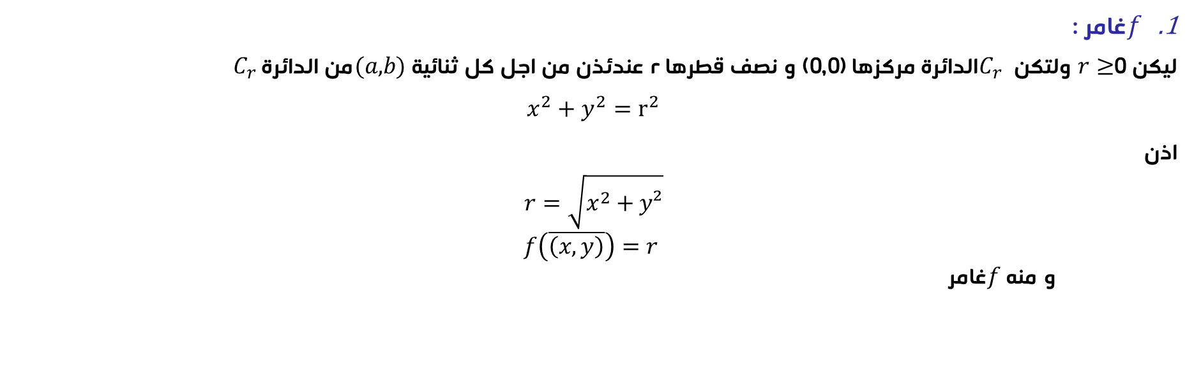
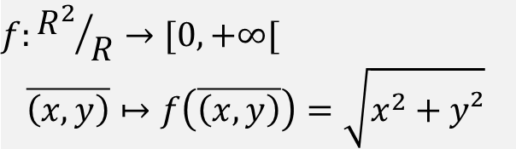
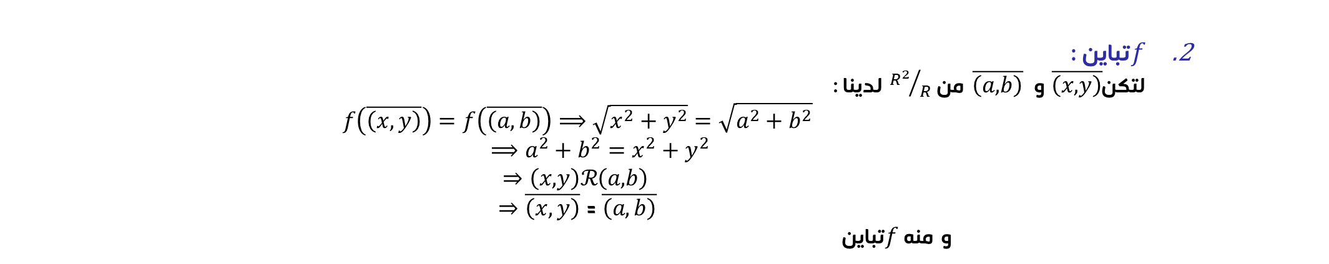
$$f:{R^{2}}/R→[0,+∞[$$
$$\overline{\left(x,y\right)}↦f\left(\overline{\left(x,y\right)}\right)=\sqrt{x^{2}+y²}$$
قابلية العد
$f$غامر :
ليكن $r≥$0 ولتكن $C_{r}$ الدائرة مركزها (0,0) و نصف قطرها r عندئذن من اجل كل ثنائية $(a,b)$من الدائرة $C_{r}$
$$x^{2}+y^{2}=r^{2}$$
اذن
$$r=\sqrt{x^{2}+y²}$$
$$f\left(\overline{\left(x,y\right)}\right)=r$$
و منه $f$غامر
$f$تباين :
لتكن$\overline{\left(x,y\right)}$ و $\overline{\left(a,b\right)}$ من ${R^{2}}/R$ لدينا :
$$f\left(\overline{\left(x,y\right)}\right)=f\left(\overline{\left(a,b\right)}\right)⟹\sqrt{x^{2}+y^{2}}=\sqrt{a^{2}+b^{2}}$$
$$⟹a^{2}+b^{2}=x^{2}+y^{2}$$
$⇒\left(x,y\right)ℛ\left(a,b\right)$
$$⇒\overline{\left(x,y\right)} \text{=} \overline{\left(a,b\right)}$$
و منه $f$تباين

Slide 28
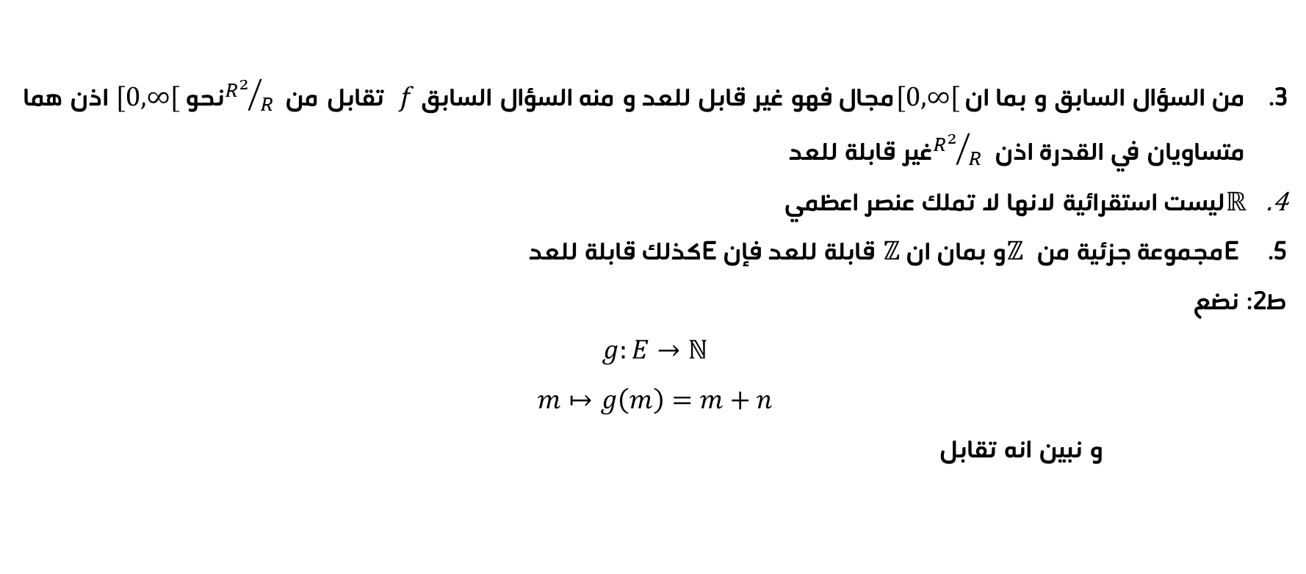
قابلية العد
من السؤال السابق و بما ان$[0,∞[$مجال فهو غير قابل للعد و منه السؤال السابق $f$ تقابل من ${R^{2}}/R$نحو $[0,∞[$ اذن هما متساويان في القدرة اذن ${R^{2}}/R$غير قابلة للعد
$ℝ$ليست استقرائية لانها لا تملك عنصر اعظمي
E مجموعة جزئية من $ℤ$ و بمان ان $ℤ$ قابلة للعد فإن Eكذلك قابلة للعد
ط2: نضع
$$g:E→ℕ$$
$$m↦g\left(m\right)=m+n$$
و نبين انه تقابل

Slide 29
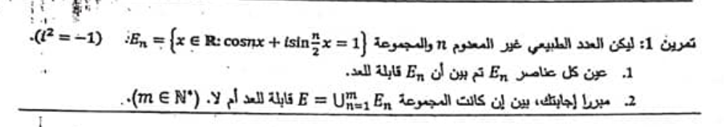
قابلية العد
تمرين امتحان :

Slide 30

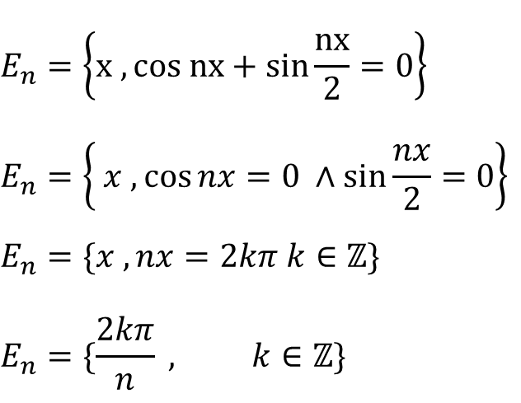
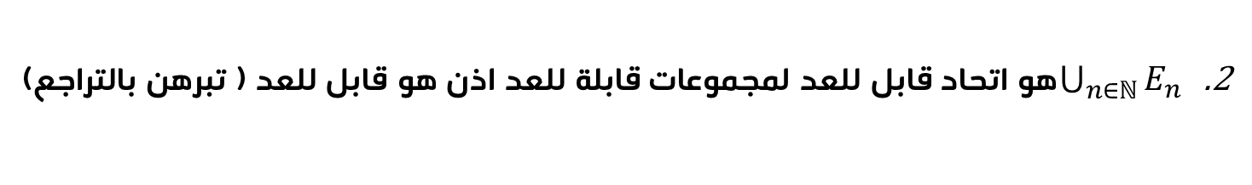
قابلية العد
$$E_{n}=\left\{x , cos nx+sin\frac{nx}{2}=0\right\}$$
$$E_{n}=\left\{ x ,\cos{nx=0 }∧\sin{\frac{nx}{2}}=0\right\}$$
$$E_{n}=\{x , nx=2kπ k∈ℤ\}$$
$$E_{n}=\{\frac{2kπ}{n} , k∈ℤ\}$$
نضع
$$g:ℤ→E_{n}$$
$$k↦g\left(k\right)=\frac{2kπ}{n}$$
و نبين انه تقابل
$\bigcup_{n∈ℕ}{E_{n}}$هو اتحاد قابل للعد لمجموعات قابلة للعد اذن هو قابل للعد ( تبرهن بالتراجع)

Slide 31
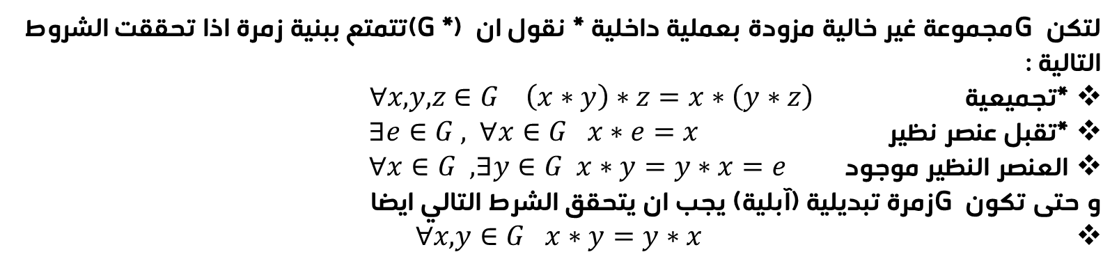
الزمر :
الزمرة :
لتكن G مجموعة غير خالية مزودة بعملية داخلية * نقول ان (G *) تتمتع ببنية زمرة اذا تحققت الشروط التالية :
*تجميعية $∀x,y,z∈G \left(x∗y\right)∗z=x∗\left(y∗z\right)$
*تقبل عنصر نظير $∃e∈G , ∀x∈G x∗e=x$
العنصر النظير موجود $∀x∈G , ∃y∈G x∗y=y∗x=e$
و حتى تكون G زمرة تبديلية (آبلية) يجب ان يتحقق الشرط التالي ايضا
$∀x,y∈G x∗y=y∗x$

Slide 32
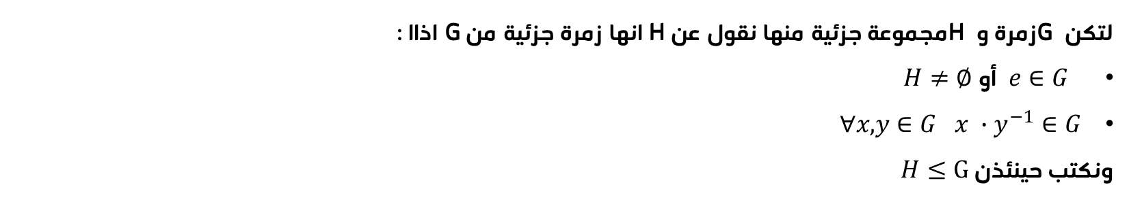
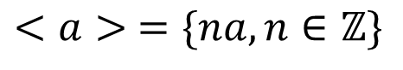
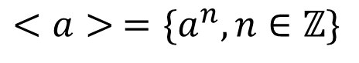
الزمر :
الزمرة الجزئية :
لتكن G زمرة و H مجموعة جزئية منها نقول عن Hانها زمرة جزئية من G اذاا :
$e∈G$ أو $H≠∅$
$∀x,y∈G x ∙y^{−1}∈G$
ونكتب حينئذن $H≤G$
$$<S> =\{x_{1}x_{2}x_{3}…x_{n} , x_{i}∈S ∀i∈\overline{1,n}\}$$
الزمرة الجزئية المولدة بمجموعة :
$$<a> =\{a^{n},n∈ℤ\}$$
الزمرة الجزئية المولدة بعنصر :
$$<a> =\{na,n∈ℤ\}$$

Slide 33

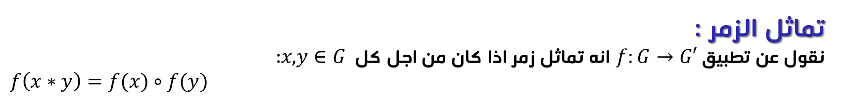
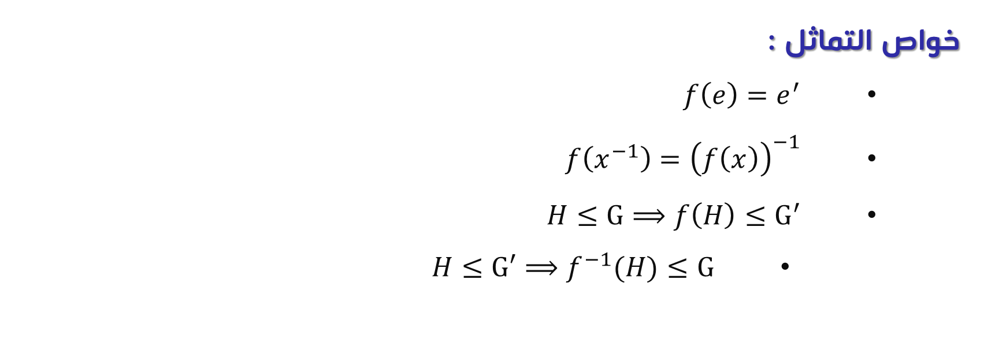
الزمر :
تماثل الزمر :
نقول عن تطبيق $f:G→G′$ انه تماثل زمر اذا كان من اجل كل $x,y∈G$:
$$f\left(x∗y\right)=f(x)∘f(y)$$
تشاكل الزمر :
نقول عن تطبيق $f:G→G′$ انه تشاكل زمر اذا كان تماثل و تقابل أي تماثل و غامر و متبابين
خواص التماثل :
$f\left(e\right)=e^{′}$
$f\left(x^{−1}\right)={\left(f\left(x\right)\right)}^{−1}$
$H≤G⟹f\left(H\right)≤G^{′}$
$H≤G′⟹f^{−1}(H)≤G$

Slide 34
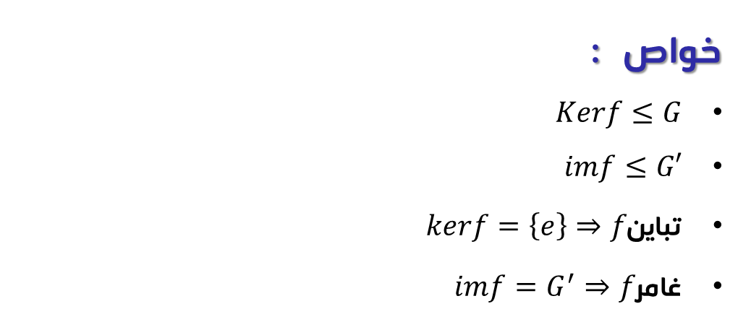
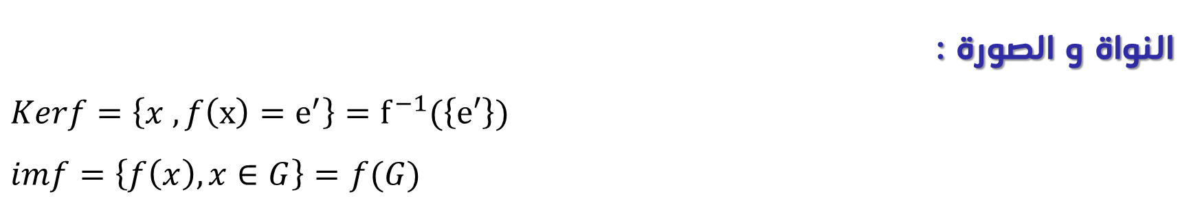
الزمر :
النواة و الصورة :
$$Kerf=\left\{x , f\left(x\right)=e^{′}\right\}=f^{−1}(\left\{e′\right\})$$
$$imf=\left\{f\left(x\right), x∈G\right\}=f(G)$$
خواص :
$Kerf≤G$
$imf≤G′$
$kerf=\left\{e\right\}⇒fتباين$
$imf=G^{′}⇒fغامر$

Slide 35



الزمر :
رتبة زمرة :
نسمي عدد عناصر زمرة ج منتهية H برتبة الزمرة و نرمز لها بالرمز $θ\left(H\right) أو \left|H\right|$
رتبة عنصر :
رتبة عنصر a هي رتبة الزمرة المولدة بذلك العنصر و نرمز لها ب $θ(a)$
نظرية لاغرانج :
$$H≤G⟹θ(H)/θ(G)$$

Slide 36
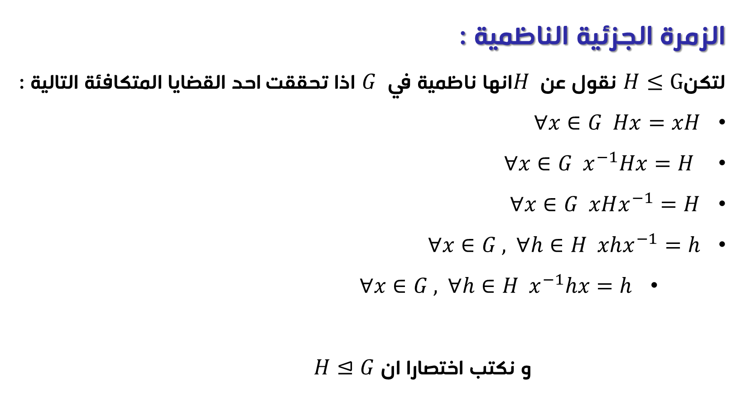
الزمر الناظمية :
الزمرة الجزئية الناظمية :
لتكن$H≤G$ نقول عن $H$انها ناظمية في $G$ اذا تحققت احد القضايا المتكافئة التالية :
$∀x∈G Hx=xH$
$∀x∈G x^{−1}Hx=H$
$∀x∈G xHx^{−1}=H$
$∀x∈G , ∀h∈H xhx^{−1}=h$
$∀x∈G , ∀h∈H x^{−1}hx=h$
و نكتب اختصارا ان $H⊴G$

Slide 37
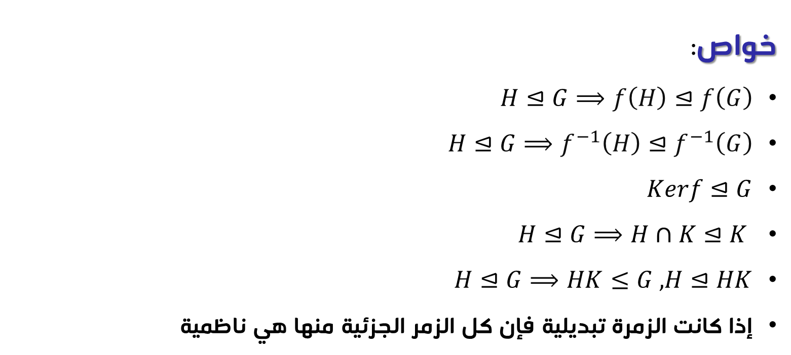
الزمر الناظمية :
$\text{خواص}$:
$H⊴G⟹f\left(H\right)⊴f\left(G\right)$
$H⊴G⟹f^{−1}\left(H\right)⊴f^{−1}\left(G\right)$
$Kerf⊴G$
$H⊴G⟹H∩K⊴K$
$H⊴G⟹HK≤G , H⊴HK$
إذا كانت الزمرة تبديلية فإن كل الزمر الجزئية منها هي ناظمية

Slide 38
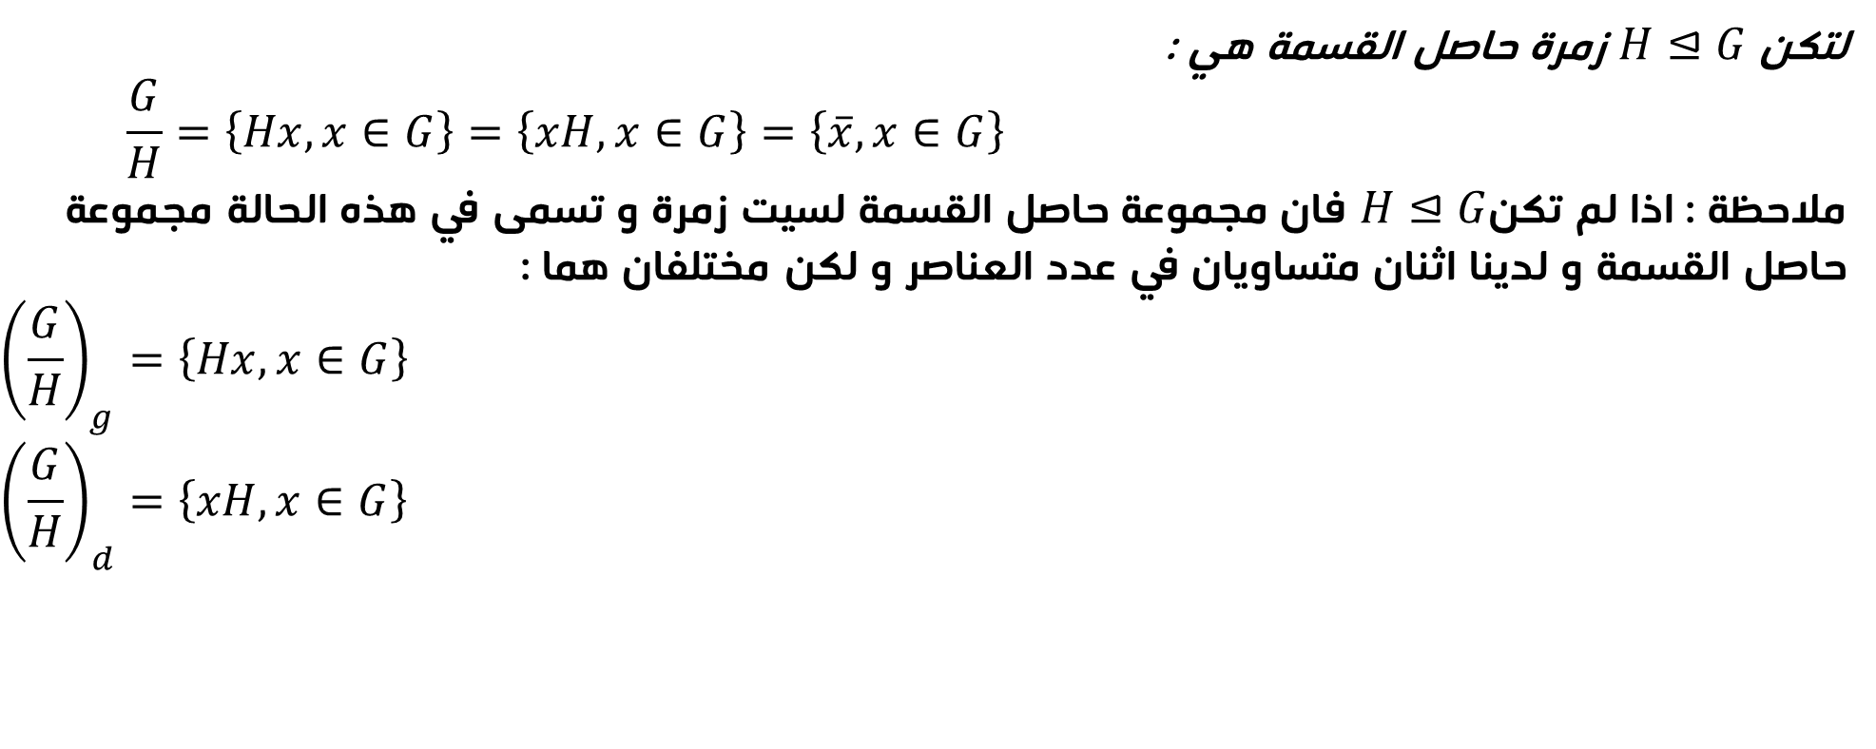
الزمر الناظمية :
زمرة حاصل القسمة
لتكن $H⊴G$ زمرة حاصل القسمة هي :
$$\frac{G}{H}=\left\{Hx,x∈G\right\}=\left\{xH,x∈G\right\}=\left\{\overline{x},x∈G\right\}$$
ملاحظة : اذا لم تكن $H⊴G$فان مجموعة حاصل القسمة لسيت زمرة و تسمى في هذه الحالة مجموعة حاصل القسمة و لدينا اثنان متساويان في عدد العناصر و لكن مختلفان هما :
$${\left(\frac{G}{H}\right)}_{g}=\left\{Hx,x∈G\right\}$$
$${\left(\frac{G}{H}\right)}_{d}=\left\{xH,x∈G\right\}$$

Slide 39
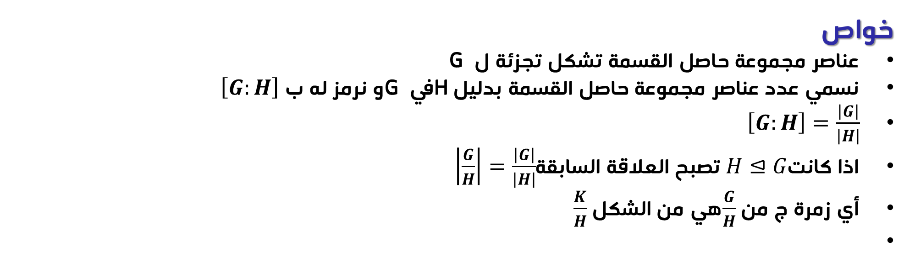
الزمر الناظمية :
زمرة حاصل القسمة
خواص
عناصر مجموعة حاصل القسمة تشكل تجزئة ل G
نسمي عدد عناصر مجموعة حاصل القسمة بدليل Hفي G و نرمز له ب $\left[G:H\right]$
$\left[G:H\right]=\frac{\left|G\right|}{\left|H\right|}$
اذا كانت $H⊴G$تصبح العلاقة السابقة $\left|\frac{G}{H}\right|=\frac{\left|G\right|}{\left|H\right|}$
أي زمرة ج من $\frac{G}{H}$هي من الشكل $\frac{K}{H}$

Slide 40

الزمر الناظمية :
نظرية التشاكل الأولى
من أجل كل تماثل زمر $f:G→G′$لدينا
$$\frac{G}{kerf}≈imf$$

Slide 41
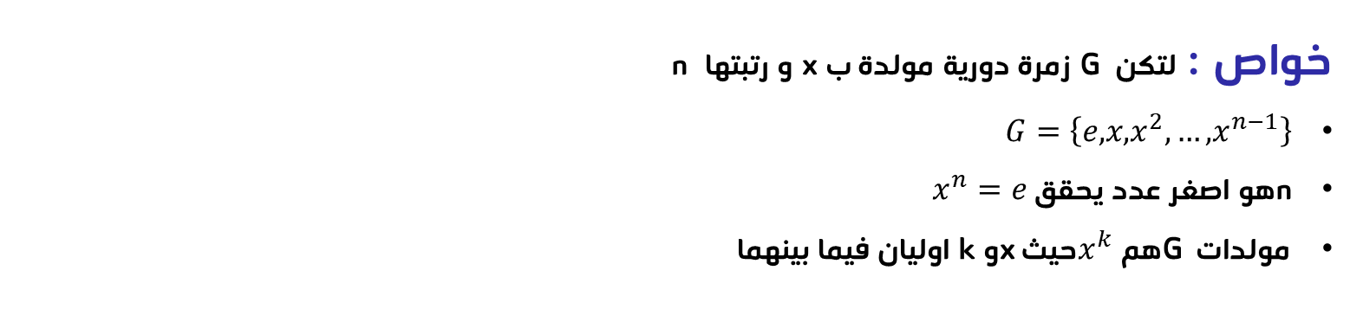
الزمر :
الزمرة الدورية
نقول عن زمرة انها دورية اذا كانت منتهية و مولدة بعنصر واحد
خواص : لتكن G زمرة دورية مولدة بx و رتبتها n
$G=\left\{e,x,x^{2},…,x^{n−1}\right\}$
nهو اصغر عدد يحقق $x^{n}=e$
مولدات G هم $x^{k}$حيث xو k اوليان فيما بينهما

Slide 42

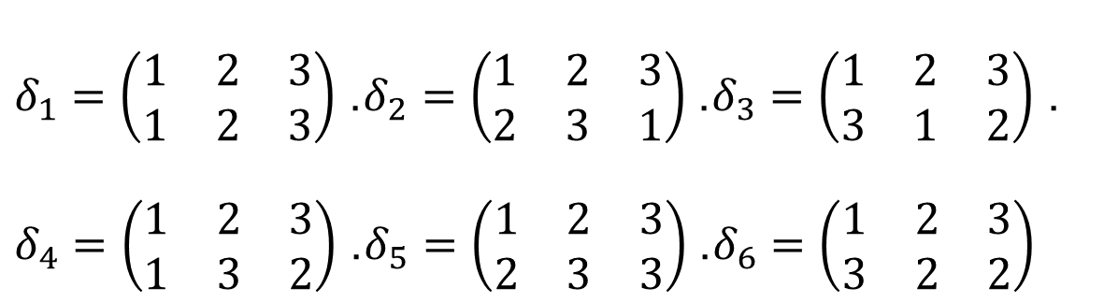
الزمر :
زمرة التبديلات :
نضع $E_{n}=\left\{1,2,..,n\right\}$ عندئذن نعرف الزمرة $S_{n}$زمرة كل التطبيقات التقابلية من $E_{n}$ نحو نفسها مرفقة بعملية تركيب التطبيقات و هي زمرة منتهية عدد عناصرها $n!$ و هي ليست تبديلية
كتابة عناصر $S_{n}$ :
ان عناصر $S_{n}$ هي تطبيقات و لكن لأن مجموعة انطلاقها و وصولها منتهية لتسهيل التعامل معها نكتبها من الشكل التالي :
$$σ=\left(\begin{matrix}1 & 2 & 3 \\ σ(1) & σ(2) & σ(3)\end{matrix} … \begin{matrix}n \\ σ(n)\end{matrix}\right)$$
مثلا عناصر $S_{3}$
$δ_{1}=\left(\begin{matrix}1 & 2 & 3 \\ 1 & 2 & 3\end{matrix}\right)$. $δ_{2}=\left(\begin{matrix}1 & 2 & 3 \\ 2 & 3 & 1\end{matrix}\right)$. $δ_{3}=\left(\begin{matrix}1 & 2 & 3 \\ 3 & 1 & 2\end{matrix}\right)$.
$δ_{4}=\left(\begin{matrix}1 & 2 & 3 \\ 1 & 3 & 2\end{matrix}\right)$. $δ_{5}=\left(\begin{matrix}1 & 2 & 3 \\ 2 & 3 & 3\end{matrix}\right)$. $δ_{6}=\left(\begin{matrix}1 & 2 & 3 \\ 3 & 2 & 2\end{matrix}\right)$

Slide 43
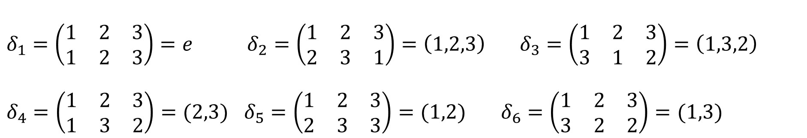

الزمر :
زمرة التبديلات :
الدورات :
يمكن ان نلاحظ ان الكتابة السابقة رغم انها افضل من كتابة التطبيق الاعتيادية الا انها طويل بعض الشيئ و تحتوي على معلومات غير ضرورية لذا يوجد شكل اخر نكتب به عناصر $S_{n}$يسمى الدورات و هو كالاتي
$δ_{1}=\left(\begin{matrix}1 & 2 & 3 \\ 1 & 2 & 3\end{matrix}\right)=e$ $δ_{2}=\left(\begin{matrix}1 & 2 & 3 \\ 2 & 3 & 1\end{matrix}\right)=\left(1,2,3\right)$ $δ_{3}=\left(\begin{matrix}1 & 2 & 3 \\ 3 & 1 & 2\end{matrix}\right)=\left(1,3,2\right)$
$δ_{4}=\left(\begin{matrix}1 & 2 & 3 \\ 1 & 3 & 2\end{matrix}\right)=(2,3)$ $δ_{5}=\left(\begin{matrix}1 & 2 & 3 \\ 2 & 3 & 3\end{matrix}\right)=(1,2)$ $δ_{6}=\left(\begin{matrix}1 & 2 & 3 \\ 3 & 2 & 2\end{matrix}\right)=(1,3)$

Slide 44
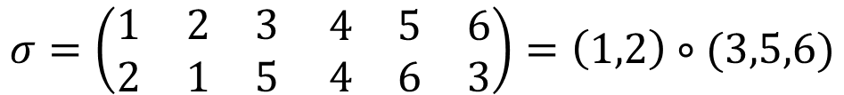
الزمر :
زمرة التبديلات :
الدورات :
يمكن ان تتكون التبديلة من جداء اكثر من دورة مثلا
$$σ=\left(\begin{matrix}1 & 2 & 3 \\ 2 & 1 & 5\end{matrix} \begin{matrix}4 & 5 & 6 \\ 4 & 6 & 3\end{matrix}\right)=\left(1,2\right)∘(3,5,6)$$
المناقلات :
نسمي الدورة التي طولها 2 بالمناقلة و يمكن تفكيك أي دورة الى جداء مناقلات كما يلي :
$$σ=\left(\begin{matrix}1 & 2 & 3 \\ 2 & 1 & 5\end{matrix} \begin{matrix}4 & 5 & 6 \\ 4 & 6 & 3\end{matrix}\right)=\left(1,2\right)∘\left(3,5,6\right)=\left(1,2\right)o\left(3,5\right)o(5,6)$$

Slide 45

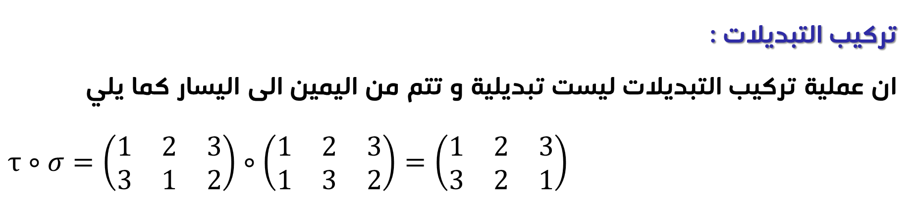
الزمر :
زمرة التبديلات :
تركيب التبديلات :
ان عملية تركيب التبديلات ليست تبديلية و تتم من اليمين الى اليسار كما يلي
$τ∘σ=\left(\begin{matrix}1 & 2 & 3 \\ 3 & 1 & 2\end{matrix}\right)∘\left(\begin{matrix}1 & 2 & 3 \\ 1 & 3 & 2\end{matrix}\right)=\left(\begin{matrix}1 & 2 & 3 \\ 3 & 2 & 1\end{matrix}\right)$
خواص :
اذا كانت $σ$دورة طولها r فان $σ^{r}=e$

Slide 46
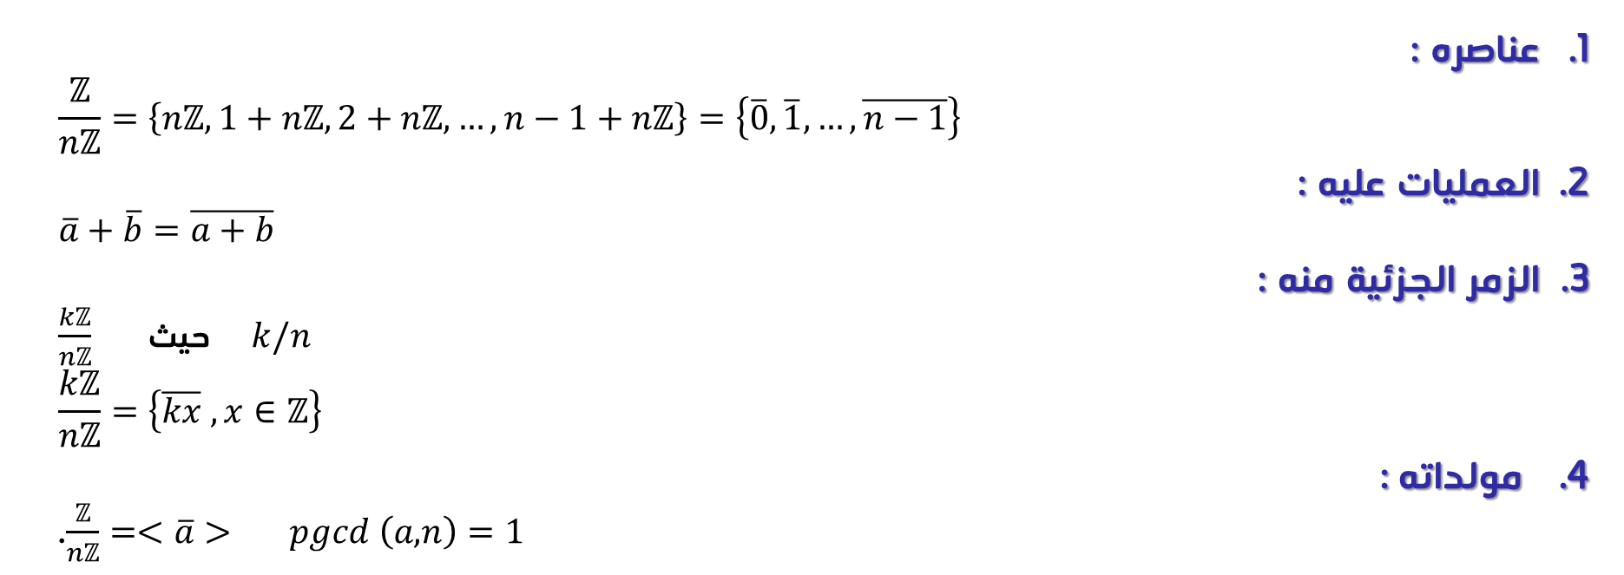

الزمرة $\frac{ℤ}{nℤ}$
عناصره :
$$\frac{ℤ}{nℤ}=\left\{nℤ,1+nℤ,2+nℤ,…,n−1+nℤ\right\}=\left\{\overline{0},\overline{1},…,\overline{n−1}\right\}$$
العمليات عليه :
$$\overline{a}+\overline{b}=\overline{a+b}$$
الزمر الجزئية منه :
$\frac{kℤ}{nℤ}$ حيث $k/n$
$$\frac{kℤ}{nℤ}=\left\{\overline{kx} , x∈ℤ\right\}$$
مولداته :
$\frac{ℤ}{nℤ}=<\overline{a}> pgcd \left(a,n\right)=1$.

Slide 47
امتحان القبة 2021

Slide 48
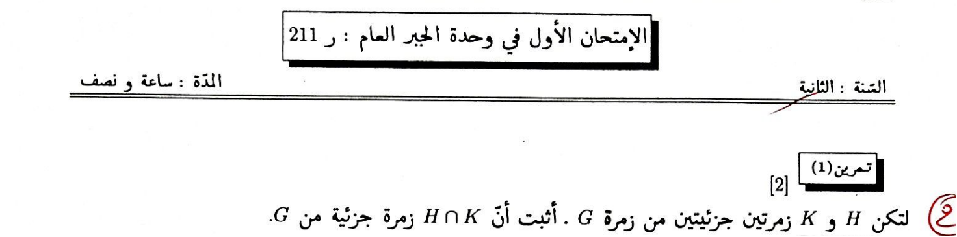

Slide 49
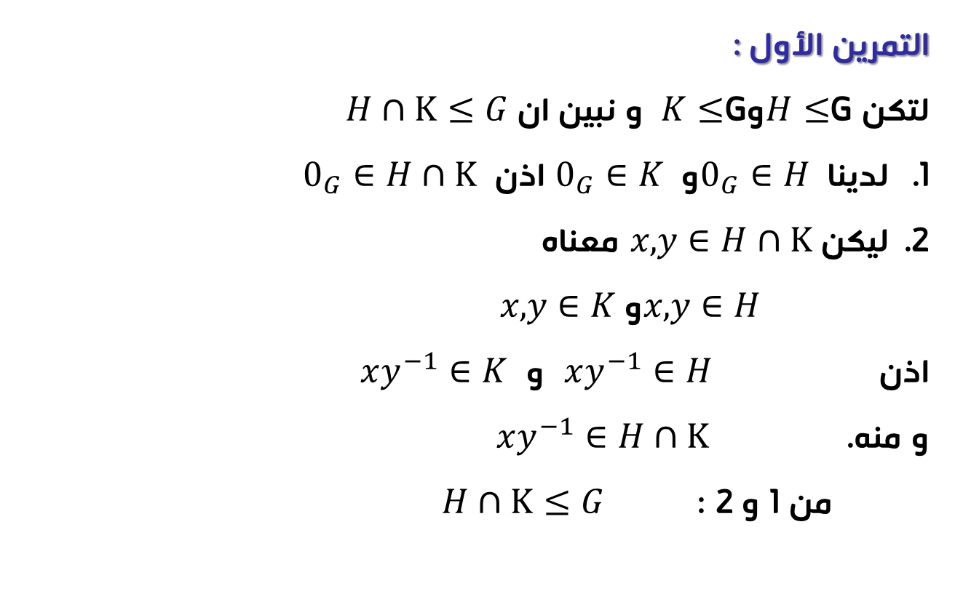
امتحان القبة 2021
التمرين الأول :
لتكن $H≤$Gو$K≤$G و نبين ان $H∩K≤G$
لدينا $0_{G}∈H$و $0_{G}∈K$ اذن $0_{G}∈H∩K$
ليكن $x,y∈H∩K$ معناه
$x,y∈H$و$x,y∈K$
اذن $xy^{−1}∈H$ و $xy^{−1}∈K$
و منه. $xy^{−1}∈H∩K$
من 1 و 2 : $H∩K≤G$

Slide 50
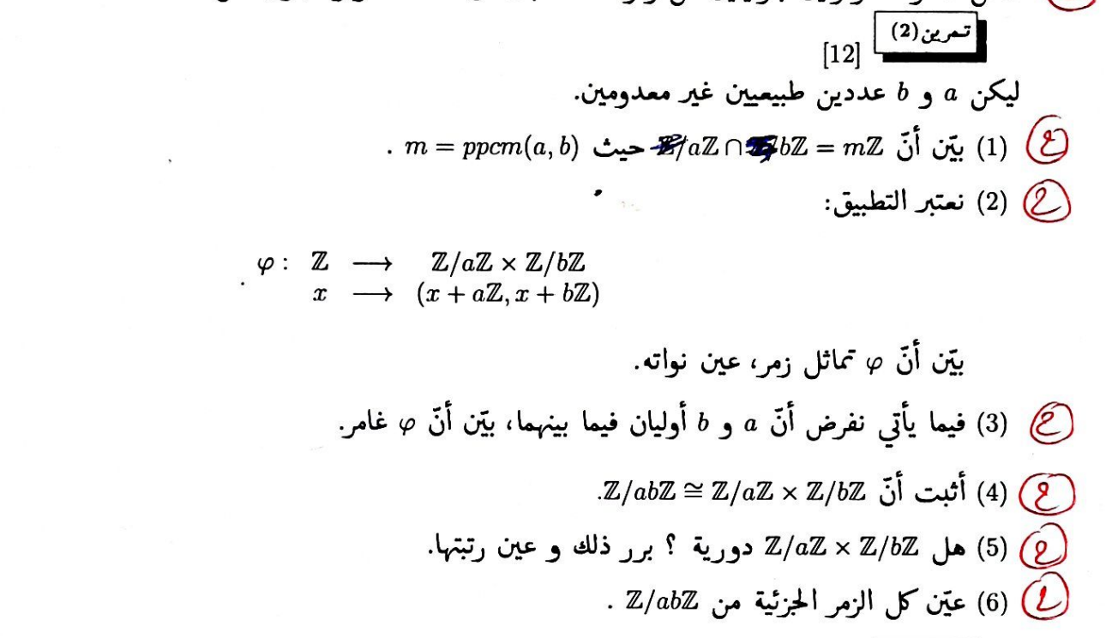
امتحان القبة 2021

Slide 51
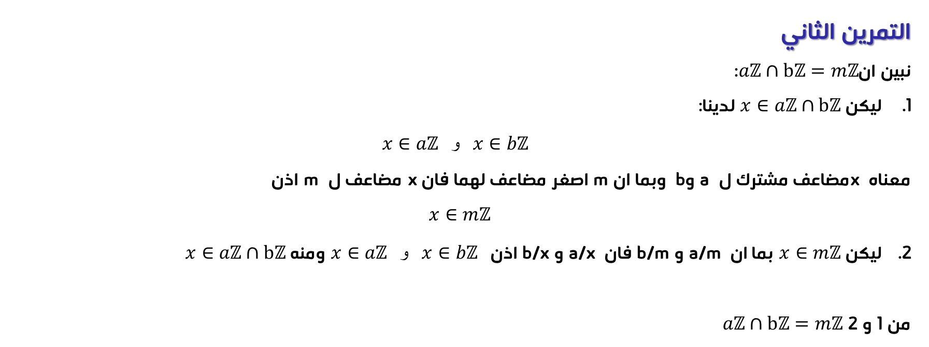
امتحان القبة 2021
التمرين الثاني
نبين ان$aℤ∩bℤ=mℤ$:
ليكن $x∈aℤ∩bℤ$لدينا:
$$x∈aℤ و x∈bℤ$$
معناه x مضاعف مشترك ل a و b وبما ان m اصغر مضاعف لهما فان x مضاعف ل m اذن
$$x∈mℤ$$
ليكن $x∈mℤ$ بما ان a/m و b/m فان a/x و b/x اذن $x∈aℤ و x∈bℤ$ ومنه $x∈aℤ∩bℤ$
من 1 و 2 $aℤ∩bℤ=mℤ$

Slide 52

امتحان القبة 2021
التمرين الثاني
$$φ: ℤ→ \frac{ℤ}{aℤ}×\frac{ℤ}{bℤ}$$
$$x⟼\left(x+aℤ,x+bℤ\right)$$
نبين ان $φ$تماثل
ليكن $x,y∈ℤ$ لدينا :
$$φ\left(x\right)+φ\left(y\right)=\left(x+aℤ,x+bℤ\right)+\left(y+aℤ,y+bℤ\right)$$
$$=\left(x+aℤ+y+aℤ,x+bℤ+y+bℤ\right)=\left(x+y+aℤ,x+y+bℤ\right)=φ\left( x+y\right)$$
إذن $φ$تماثل
$$kerf=\{ x , φ(x)=(aℤ,bℤ)\}$$
$$kerf=\left\{ x ,\left(x+aℤ,x+bℤ\right)=\left(aℤ,bℤ\right)\right\}$$
$$kerf=\left\{ x,x+aℤ=aℤ x+bℤ=bℤ\right\}$$
$$kerf=\left\{ x,x∈aℤ x∈bℤ\right\}$$
$$kerf=\left\{x , x∈aℤ∩bℤ\right\}$$
$$Kerf=mℤ$$

Slide 53

امتحان القبة 2021
التمرين الثاني
$$φ: ℤ→ \frac{ℤ}{aℤ}×\frac{ℤ}{bℤ}$$
$$x⟼\left(x+aℤ,x+bℤ\right)$$
ليكن $\left(t+aℤ,y+bℤ\right)∈\frac{ℤ}{aℤ}×\frac{ℤ}{bℤ}$لدينا بما ان $pgcd\left(a,b\right)=1$حسب نظرية بيزو
$$∃u,v∈ℤ au+bv=1$$
$\left(t+aℤ,y+bℤ\right)=\left(t(au+bv)+aℤ,y(au+bv)+bℤ\right)$
$$=\left(tau+tbv+aℤ , yau+ybv+bℤ\right)$$
$$=\left(tbv+aℤ ,yau+bℤ\right)$$
$$=\left(tbv+yau+aℤ ,yau+tbv+bℤ\right)$$
بوضع $x=tbv+yau$نجد :
$$\left(t+aℤ,y+bℤ\right)=\left( x+aℤ,x+bℤ\right)=φ(x)$$

Slide 54


امتحان القبة 2021
التمرين الثاني
حسب السؤالين 2 و 3 و بتطبيق نظرية التشاكل الأولى على التابع f نجد
$$\frac{ℤ}{abℤ}=\frac{ℤ}{mℤ}=\frac{ℤ}{kerf}≈imf=\frac{ℤ}{aℤ}×\frac{ℤ}{bℤ}$$
حسب السؤال السابق $\frac{ℤ}{aℤ}×\frac{ℤ}{bℤ}≈\frac{ℤ}{abℤ}$ و بما ان $\frac{ℤ}{abℤ}$دورية دورها $ab$ فان $\frac{ℤ}{aℤ}×\frac{ℤ}{bℤ}$ دورية لها نفس الدور
الزمر الحزئية هي :
$$\left\{\frac{aℤ}{abℤ},\frac{bℤ}{abℤ},\frac{abℤ}{abℤ},\frac{ℤ}{abℤ}\right\}$$

Slide 55

امتحان القبة 2021
التمرين الثالث

Slide 56


امتحان القبة 2021
التمرين الثالث
$$x≪y⟺∃n∈ℕ , y=x^{n}$$
/ $≪$ انعكاسية
ليكن $x∈ℕ$ لدينا $x=x¹$ اذن $x≪x$ ومنه $≪$ انعكاسية
$≪\text{2}$متعدية
ليكن $x,y,z∈ℕ$بحيث
$$x≪yو y≪z$$
$$∃n,m∈ℕ , y=x^{n} و z=y^{m}$$
$$z=x^{nm}$$
اذن $x≪z$ ومنه $≪$ متعدية

Slide 57

امتحان القبة 2021
التمرين الثالث
$$x≪y⟺∃n∈ℕ , y=x^{n}$$
ليكن $x,y∈ℕ$بحيث$y≪x$و$x≪y$ معناه
$$∃n,m∈ℕ , y=x^{n} x=y^{m}$$
$$x=x^{nm}$$
$$nm=1$$
$$n=m=1$$
$$y=x$$
و منه هي علاقة ترتيب
$≪$ علاقة ترتيب جزئي لانه مثلا 2<<3 و 3>>2
اكبرعنصر هو 16 لان 16=4²=2⁴
اصغر عنصر هو 2 لان 16=2⁴ و 4=2²
العناصر الاعظمية هي 16 فقط

Slide 58
تمارين حول العلاقات

Slide 59


Slide 60


Slide 61


Slide 62


Slide 63


Slide 64


Slide 65


Slide 66


Slide 67
تمارين حول قابلية العد

Slide 68


Slide 69


Slide 70


Slide 71


Slide 72


Slide 73


Slide 75
تمارين حول الزمر

Slide 76


Slide 77


Slide 78


Slide 79


Slide 80


Slide 81


Slide 82


Slide 84


Slide 85


Slide 87

انعكاسية :
$$∀x∈A xℛx$$
معناه لكل عنصر علاقة مع نفسه"
مثلا العلاقة ≤والعلاقة = هما علاقتان انعكاسيتان و لكن العلاقة > و العلاقة < ليستا انعكاسيتين

Slide 88

متعدية :
معناه اذا كان ل A علاقة مع B و Bله علاقة مع C فان ل Aعلاقة مع C
$$∀x,y,z∈A xℛy ⋀ yℛz ⇒xℛz$$
مثلا العلاقة ≤والعلاقة $⊆$هي علاقات متعدية و لكن العلاقة يعامد هي ليست متعدية

Slide 89



ضد تناظرية :
$$x=y$$
$$∀x,y∈A xℛy ⋀ yℛx ⇒$$
مثلا العلاقة ≤والعلاقة $⊆$هي علاقات ضد تناظرية

Slide 90


تناظرية :
معناه اذا كان ل A علاقة مع B فان ل Bعلاقة مع A
$$∀x,y∈A xℛy ⇒yℛx$$
مثلا العلاقة يوازي والعلاقة $≡∙\left[\right]$هي علاقات تناظرية

Slide 91
العلاقات
العناصر الخاصة في المجموعات المرتبة :
$$A=\left\{1,2,4,5,6\right\} xℛy⟺∃k∈ℤ , y=kx$$
مثال
اصغر عنصر : في حالة العلاقة يقسم فان اصغرعنصر هو الذي يقسم كل عناصر المجموعة اذن اصغر عنصر في مثالنا هو 1
اكبر عنصر : في حالة العلاقة يقسم فان اكبر عنصر هو العنصر الذي تقسمه كل عناصر المجموعة و في مثالنا هو غير موجود
العنصر الاصغري :في حالة العلاقة يقسم فان العنصر الاصغري هو الذي لا يملك أي قاسم في عناصر المجموعة و في مثالنا يوجد 1 فقط
العنصر الاعظمي : في حالة العلاقة يقسم فإن العنصر الاعظمي هو الذي لا يقسم أي عنصر من المجموعة و في مثالنا يوجد 4,5,6
الحواد الدنيا : في حالة العلاقة يقسم فان مجموعة الحواد الدنيا هي القواسم المشتركة لكل عناصر المجموعة و في مثالنا يوجد 1 فقط
الحواد العليا : في حالة العلاقة يقسم فان مجموعة الحواد العليا هي العناصر التي تقسمها كل عناصر المجموعة أي بمعنى اخر هي المضاعفات المشتركة لكل عناصر المجموعة و في مثالنا هي مضاعفات 60 أي العناصر من الشكل 60k

Slide 92

العلاقات
علاقة التكافؤ
مثال
$$⟺x≡y[7]$$
$$A=ℤ ; xℛy ⟺ ∃k∈ℤ , y−x=7k$$
تعيين صف تكافؤ 1 :
$\overline{1}=\left\{y , yℛ1 \right\}=\left\{y,y−1=7k , k∈ℤ\right\}=\left\{y,y=7k+1 , k∈ℤ\right\} =\left\{7k+1 , k∈ℤ\right\}=7ℤ+1$
تعيين صف تكافؤ a مع a<7:
$\overline{a}=\left\{y , yℛ1 \right\}=\left\{y,y−a=7k , k∈ℤ\right\}=\left\{y,y=7k+a , k∈ℤ\right\} =\left\{7k+a , k∈ℤ\right\}=7ℤ+a$
تعيين مجموعة حاصل القسمة :
$$ℤ/ℛ=\left\{\overline{x},xεℤ\right\}=\left\{\overline{1},\overline{2},\overline{3},\overline{4},\overline{5},\overline{6},\overline{0}\right\}$$

